Slide 1
基于互联网网页的小型分布式文件系统 结题报告
王珺 夏昊珺 郑值 滕思洁
中国科学技术大学计算机学院
本项目获大学生创新创业训练计划资助

Slide 2
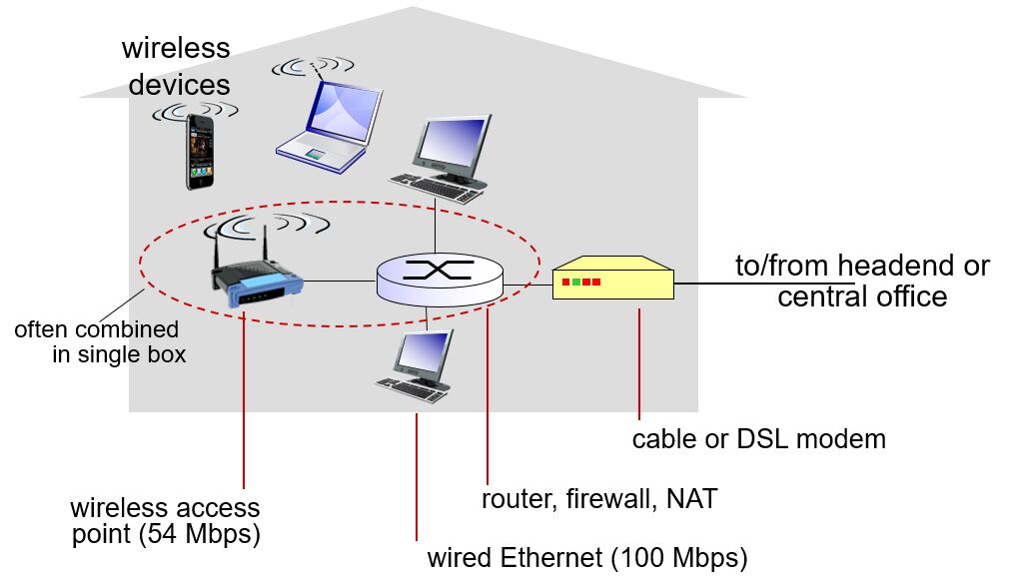
项目背景
个人资料多而分散
使用的平台不统一
云盘的不可靠
闲置存储设备多
有线/无线带宽的提升

Slide 3
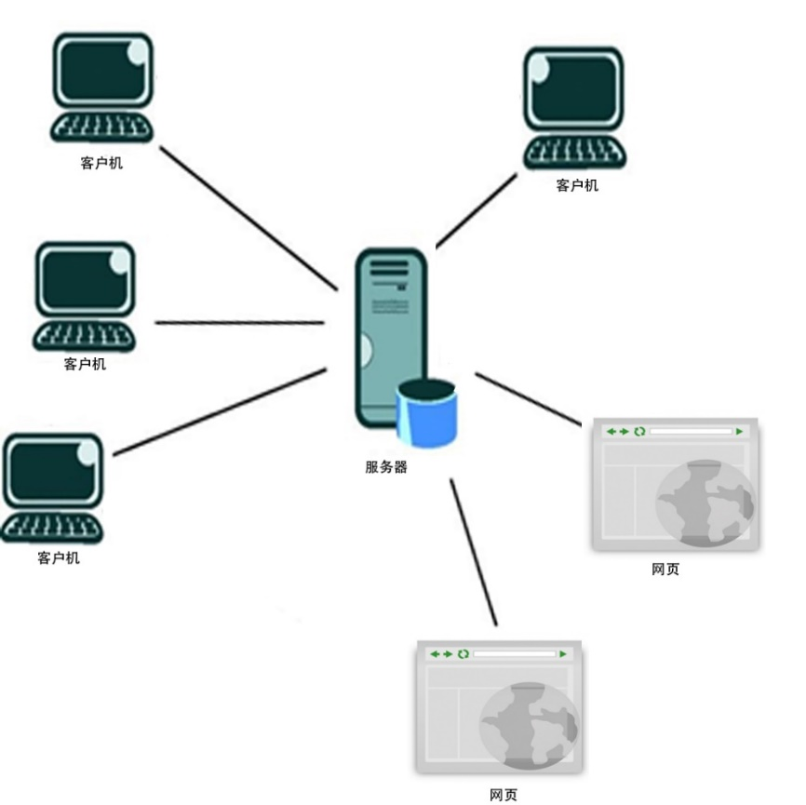
项目概述
基于互联网的分布式文件系统
文件碎片分布储存在各个客户机中
中心服务器存储整个系统的元数据并协调各个客户机处理请求
通过网页访问整个文件系统

Slide 4
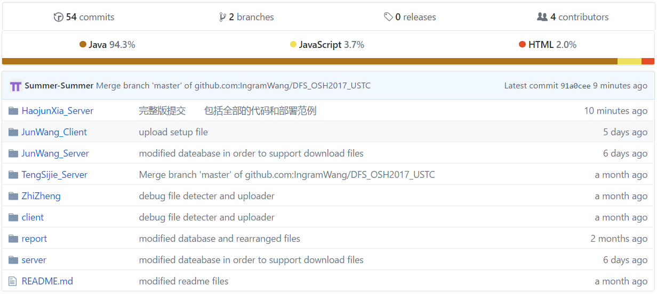
项目概述
https://github.com/IngramWang/DFS_OSH2017_USTC

Slide 5
优势创新
Erasure Code
充分利用闲置设备
大容量
兼容多种访问平台

Slide 6
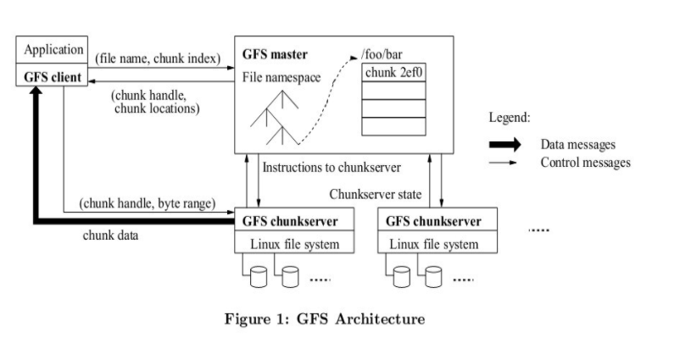
项目对比
GFS、AFS等等
面向大型文件系统
不支持离线访问
在操作系统层次提供服务
我们的设计
面向小型文件系统
在用户层次提供服务
使用Erasure Code编码节约空间

Slide 7
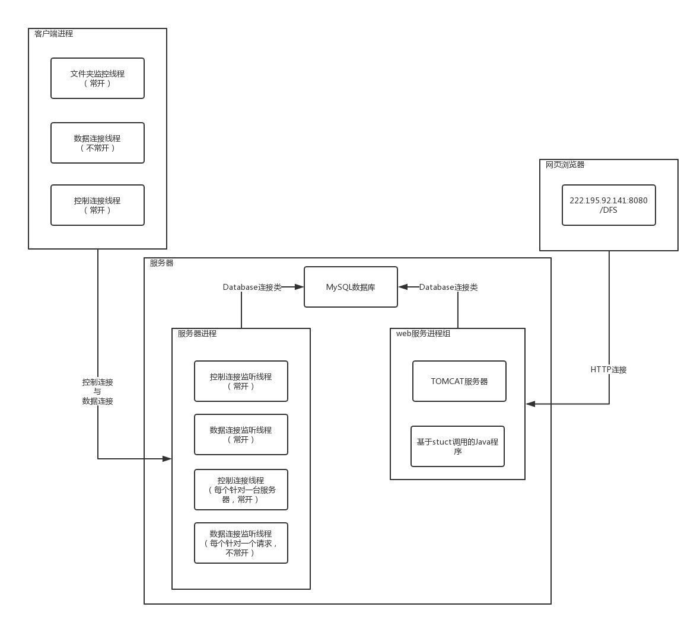
体系结构

Slide 8
客户端设计

Slide 9
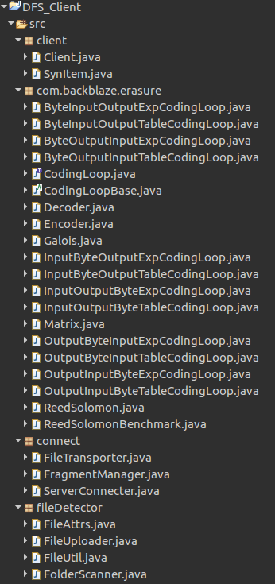
客户端结构
客户端由4个包组成，依次是
client：启动与异常检测包
com.backblaze.erasure：文件分块包
connect：服务器连接包
fileDetector：文件夹监控包

Slide 10
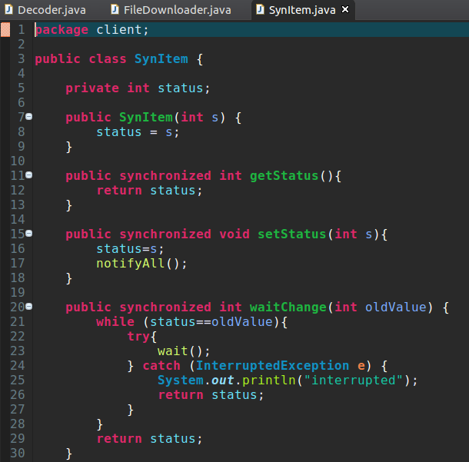
SymItem
SynItem同步类用于在一个线程发生异常时向主线程传递错误信息

Slide 11
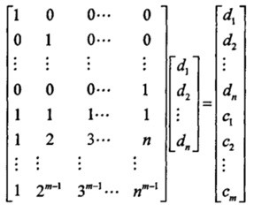
com.backblaze.erasure
基于backblaze公司提供的开源实现
利用Erasure Code进行文件分块
数据块：冗余块=1：1
块大小约为512kB

Slide 12
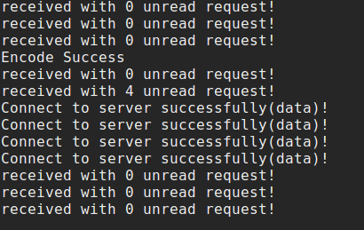
connect
FileTransporter类：文件传送类
FragmentManager类：数据链接类，维护客户端上的文件碎片
ServerConnecter类：控制连接类
后两个类都继承了Thread类，可以在新线程中执行

Slide 13
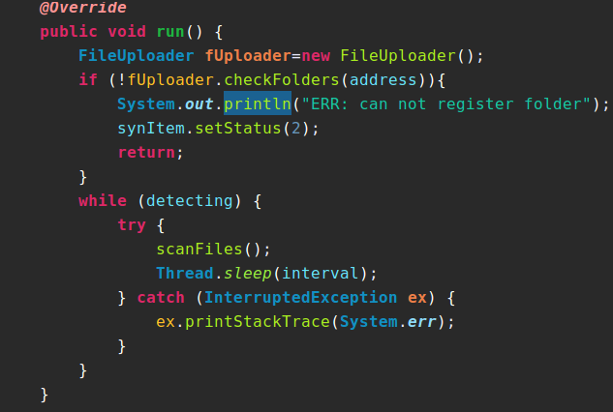
FileDetector
根据配置文件监控一系列文件夹
自动上传文件夹中的内容到配置文件指定的逻辑位置
继承了Thread类，在新线程中执行

Slide 14
服务器设计

Slide 15
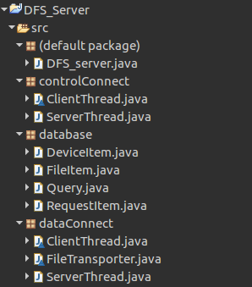
服务器结构
服务器由4个包构成，依次是
default：服务器启动包
controlConnect：服务器-客户端的控制链接包
dataConnect：服务器-客户端的数据链接包
database：数据库访问包

Slide 16
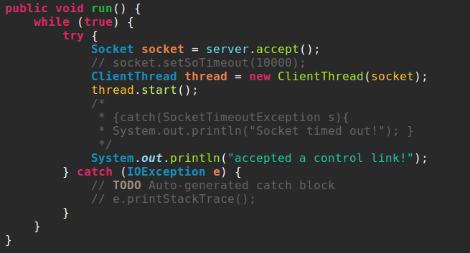
controlconnect&dataconnect
ServerThread类在一个新线程中执行，监听服务器的控制/数据链接端口
对于每个客户机的链接/请求，创建一个新线程并运行ClientThread类服务之

Slide 17
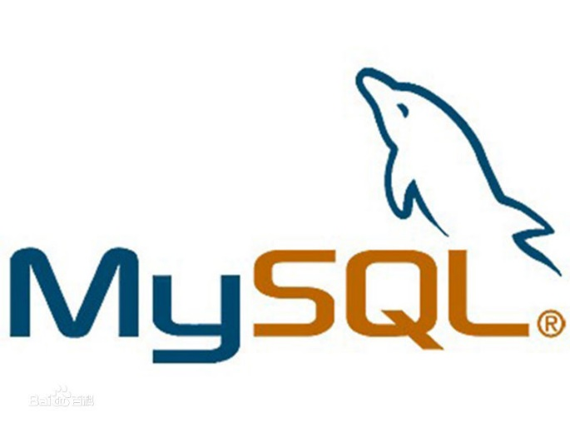
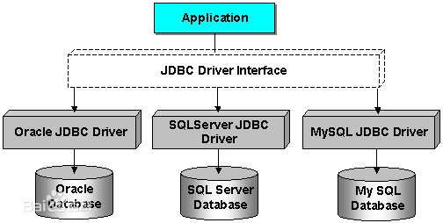
database
本服务器利用MySQL数据库存储所有的元数据
DATABASE类定义了数据库的访问方法及相关的数据结构
使用Java数据库连接（JDBC）作为访问数据库的应用程序接口

Slide 18
元数据维护

Slide 19
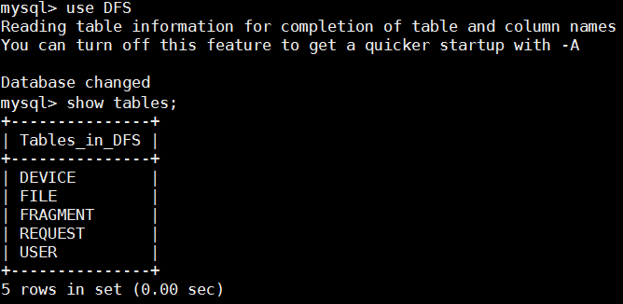
系统中的元数据
为了维护分布式文件系统的状态，服务器的数据库中保存了以下5种类型的元数据，这些元数据都通过DATABASE包进行访问
FILE
DEVICE
FRAGMENT
REQUEST
USER

Slide 20
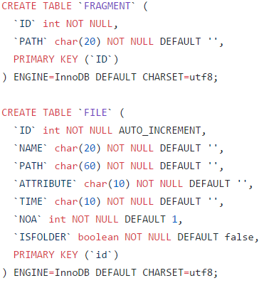
逻辑位置与物理位置
文件的逻辑位置通过FILE表记录
文件ID是文件对应的碎片的ID的前缀
文件碎片的物理位置通过FRAGMENT表记录

Slide 21
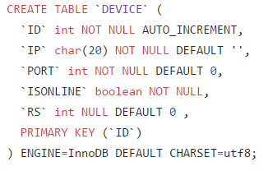
设备信息
DEVICE表记录了系统中的设备信息
系统为每个设备分配一个全局唯一且永久的ID，从而标识设备上碎片的物理位置
ISONLINE记录了设备的在线情况

Slide 22
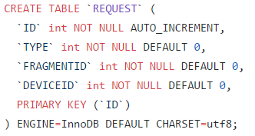
请求信息
REQUEST表记录了系统中等待客户端处理的请求
本系统定义了3种不同的请求类型，分别是服务器取分块、服务器将分块发送给客户端和删除客户端上的分块

Slide 23
服务器-客户端通信

Slide 24
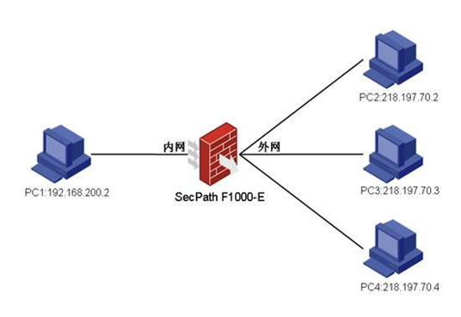
背景：NAT
网络地址转换（NAT）是一种在IP数据包通过路由器或防火墙是重写来源IP/目的IP的技术
NAT机制有可能使服务器无法主动向客户端发起连接

Slide 25
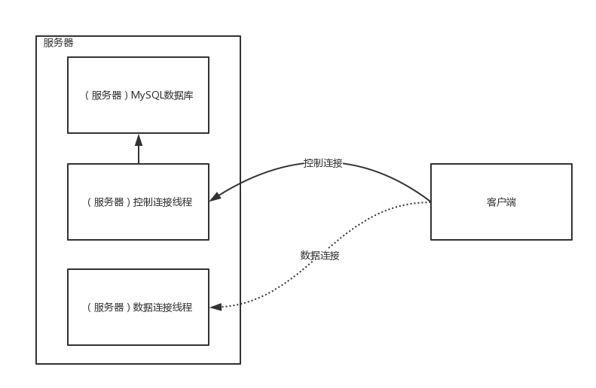
控制连接与数据连接分离的带外传输
服务器与客户端保持长期的控制连接
当服务器需要客户端响应请求时，服务器先将请求通过控制连接发往客户端，在由客户端主动建立与服务器的数据连接

Slide 26
控制连接报文
控制连接传送客户端状态报文与处理请求报文
客户端状态报文由客户端定期发送到服务器用于保持连接，服务器收到该报文后将回复等待其处理的请求数量
处理请求报文在客户端发现自已有未处理的请求时发送到服务器，服务器该报文后将回复具体的请求

Slide 27
数据连接报文
系统中定义了以下6类数据连接报文：
客户机碎片上传报文
客户机碎片下载报文
客户机碎片删除报文
文件上传报文
文件碎片上传报文
文件夹检查报文

Slide 28
WEB服务

Slide 29
Web服务
Tomcat WEB应用服务器
Struts2 动态网站网站应用调度框架
BOOTSTRAP网页主题
JQery+AJAX异步C/S通讯+JSON+MySql
主要代码架构

Slide 30
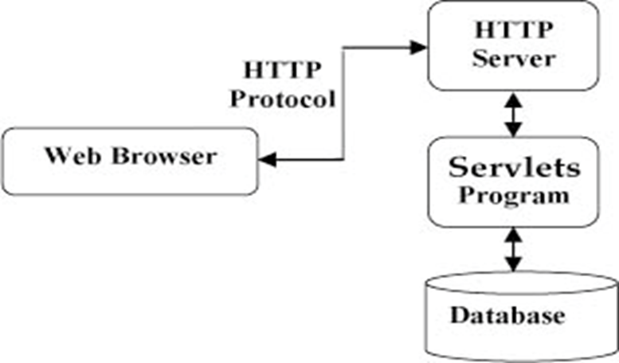
Web服务
Tomcat WEB应用服务器
本身支持一般的http服务
提供JSP的JAVA运行环境和JavaBean的运行环境
响应浏览器请求，调用服务器端java函数
在以上基础上，搭建动态网站

Slide 31
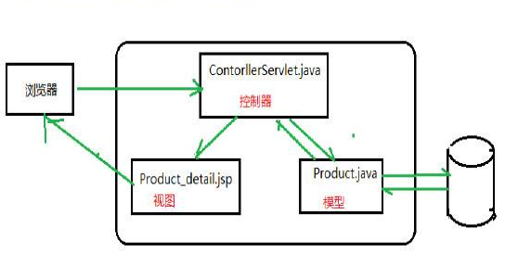
Web服务
Struts2 动态网站网站应用调度框架
Tomcat基础上
采用MVC设计模式
控制器从视图读取数据，控制用户输入，向模型发送数据
管理复杂的应用程序，可以在一个时间内专门关注一个方面
简化了分组开发，不同开发人员可同时开发视图、控制器逻辑和业务逻辑

Slide 32
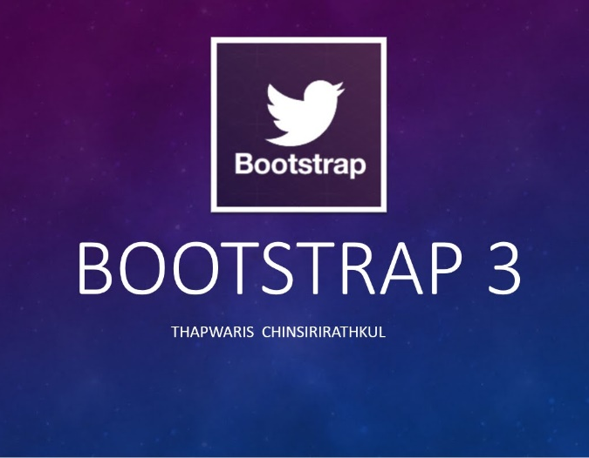
Web服务
BOOTSTRAP网页主题
基于 HTML、CSS、JAVASCRIPT
适用于快速开发+可视化开发+提供可重用组件
响应式 CSS 能够自适应于不同尺寸电脑和手机
所有的主流浏览器都支持 Bootstrap

Slide 33


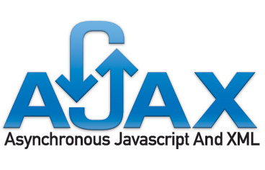
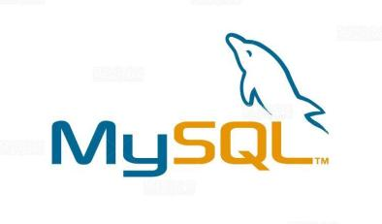
Web服务
JQery+AJAX异步C/S通讯+JSON+MySql
JQery------"写的少，做的多"，极大地简化了 JavaScript 编程
AJAX------不重载全部页面，实现对部分网页的更新
JSON------轻量级的数据交换格式
MySql------关系数据库管理系统

Slide 34
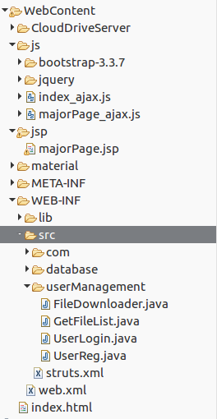
Web服务
主要代码架构
Html
Js
Jsp
JavaBean
配置文件
Material

Slide 35
系统演示
欢迎大家用浏览器（手机或者电脑；暂不支持IE系列）登陆我们的网站
http://222.195.92.141:8080/DFS/
进行体验
让文件触手可及

Slide 36
前景展望
文件访问和管理权限的实现（多用户）
在实现的基础上分析改善性能，优化文件系统设计
文件加密和安全 + Web服务的安全性保障
引入长期在线客户端 如官方云盘 高可用性
将文件拼接任务交给浏览器本地的js
服务器端微内核实现
界面的美观性

Slide 37
市场潜力
完全免费 + 无需app（百度云盘下载文件夹需要客户端等等限制）
小巧实用 便捷文件分享（提供账号密码，只要设置好文件权限（可以设置role---角色，对应一组权限） 即完成了分享）
多人协作（网页中的文件总是最新的 只有一个最新版本）
完全跨平台 （客户端+浏览器） 移动访问
文件碎片存储位置可定制化 利用好闲置的硬盘资源（比如租赁的服务器和家里的电脑）
文件下载速度快（针对企业和学校网络 服务器在本地局域网）
高可用（分布式+Erasure Code高效分割）
高安全（碎片在本地 仅靠部分云端碎片无法恢复文件）

Slide 38
thank you!
谢谢！

